Slide 1

BÀI 5: GIỌT NƯỚC VÀ BIỂN LỚN
(TRANG 23)

Slide 2






ĐỌC
GIỌT NƯỚC VÀ BIỂN LỚN.
Tí ta tí tách
Từng giọt
Từng giọt
Mưa rơi
Rơi rơi.
Suối gặp bạn rồi
Góp thành sông lớn
Sông đi ra biển
Biển thành mênh mông.
Góp lại bao ngày
Thành dòng suối nhỏ
Lượn trên bãi cỏ
Chảy xuống chân đồi.
Biển ơi, có biết
Biển lớn vô cùng
Từng giọt nước trong
Làm nên biển đấy!
(Nguyễn Bao)

Slide 3
Tí ta tí tách
Từng giọt
Từng giọt
Mưa rơi
Rơi rơi.

Slide 4

Góp lại bao ngày
Thành dòng suối nhỏ
Lượn trên bãi cỏ
Chảy xuống chân đồi.
Lượn:
Uốn theo đường cong.
Chú chim bay lượn trên bầu trời.

Slide 5
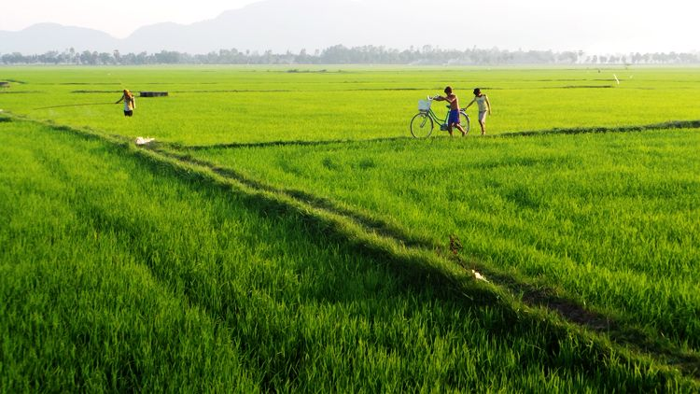
Suối gặp bạn rồi
Góp thành sông lớn
Sông đi ra biển
Biển thành mênh mông.
Mênh mông:
rộng lớn đến
mức như không có giới hạn.

Slide 6
ĐỌC
GIỌT NƯỚC VÀ BIỂN LỚN.
Tí ta tí tách
Từng giọt
Từng giọt
Mưa rơi
Rơi rơi.
Suối gặp bạn rồi
Góp thành sông lớn
Sông đi ra biển
Biển thành mênh mông.
Góp lại bao ngày
Thành dòng suối nhỏ
Lượn trên bãi cỏ
Chảy xuống chân đồi.
Biển ơi, có biết
Biển lớn vô cùng
Từng giọt nước trong
Làm nên biển đấy!
(Nguyễn Bao)

